Slide 1

СТРОИТЕЛЬСТВО АВТОМОБИЛЬНЫХ ДОРОГ

Slide 2

Основная литература
Строительство автомобильных дорог: Учебник / Под. Ред. В.В. Ушакова и В.М. Ольховикова-М.: Кнорус, 2013. - 576 с.
Строительство и реконструкция автомобильных дорог: Справ. энцикл. дорожника. Т.1 / А.П. Васильев, Б.С. Марышев, В.В. Силкин и др.; под ред. А.П. Васильева. – М.: Информавтодор, 2005. – 646с.
Справочник дорожного мастера. Строительство, эксплуатация и ремонт автомобильных дорог. – М.: Инфра-Инженерия, 2005.
Некрасов В.Н. и др. Строительство автомобильных дорог, т.1. /Под. ред. В.Н. Некрасова – М.: Транспорт, 1980 –416 с.
Дополнительная литература
Справочник инженера-дорожника. Строительство автомобильных дорог. / Под ред. Бочина В.А., Горелышева Н.В. и др. - М.: Транспорт, 1980.
Батраков О.Т., Сиденко В.М. Организация дорожно-строительных работ. — М.: 1990.
Каменецкий Б.Н., Кошкин Н.Г. Пособие по курсовому проектированию организации строительства дорог- М.: Транспорт, 1991.
Справочник. Материалы и изделия для строительства дорог/Под ред. Н.В. Горелышева — М.: Транспорт, 1986.
СНиП 3.06.03-85. Автомобильные дороги.
СНиП 3.01.01-85. Организация строительного производства.
ЕНиР. Сборник Е2. «Земляные работы. Вып. 1. Механизированные и ручные земляные работы». Госстрой. – М.: Стройиздат, - 1988, - 224 с.

Slide 3
Основные конструктивные элементы автомобильной дороги:
земляное полотно и дорожная одежда, искусственные сооружения (мосты, путепроводы, эстакады, трубы, тоннели и др.);
защитные сооружения (снегозащитные лесонасаждения, постоянные снегозащитные заборы, шумозащитные и ветрозащитные устройства, устройства для защиты дорог от снежных лавин, обвалов, оползней и др.);
элементы обустройства дорог (остановочные площадки и автопавильоны для пассажиров, площадки отдыха, специальные площадки для остановки и стоянки автомобилей и др.).

Slide 4
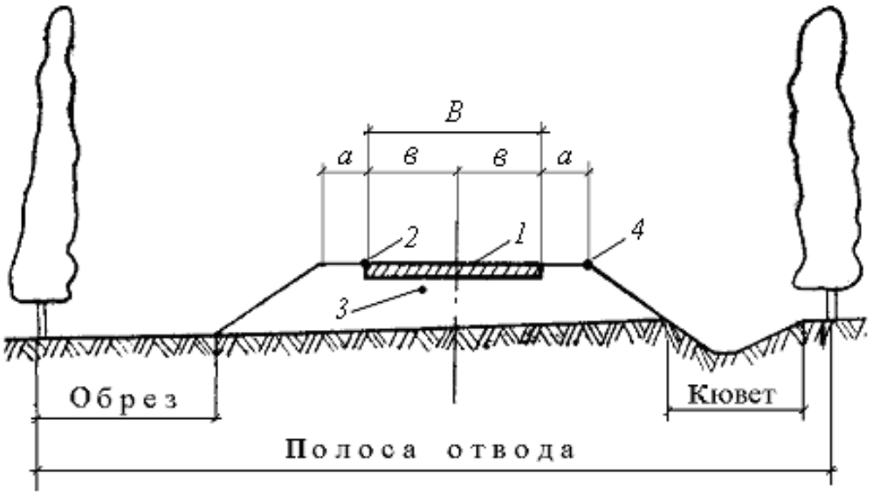
Поперечный профиль автомобильной дороги:
Рис. 1.1.1 – Поперечный профиль автомобильной дороги:
a – обочина;
в – полоса движения;
B – проезжая часть:
1 – дорожная одежда;
2 – кромка проезжей части;
3 – земляное полотно;
4 – бровка земляного полотна

Slide 5
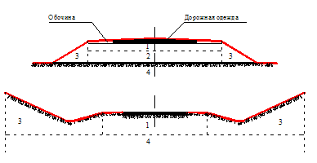
Элементы земляного полотна
1 – Рабочий слой
(верхняя часть земляного
полотна)
2 – Ядро насыпи
3 – Откосные части
4 – Основание насыпи (выемки)

